Slide 1

Linux 技术
主讲人：郭东 教授
邮箱： guodong@jlu.edu.cn

Slide 2
回忆旧知
5
Linux文件系统
拓展新知
新知详解

Slide 3
第5章 Linux文件系统介绍
磁盘组织
1
文件类型
2
目录详述
3
目录操作命令
4
文件操作命令
5

Slide 4

5.1 磁盘组织
磁盘容量非常大，所需保存文件众多，
如何对磁盘进行组织管理
磁盘划分成单元和子单元，分别命名
相关文件保存在同一单元中
这样的单元被称为目录，单元中的子单元称为子目录
Linux提供命令，可以在磁盘上创建、组织和查找目录和文件

Slide 5
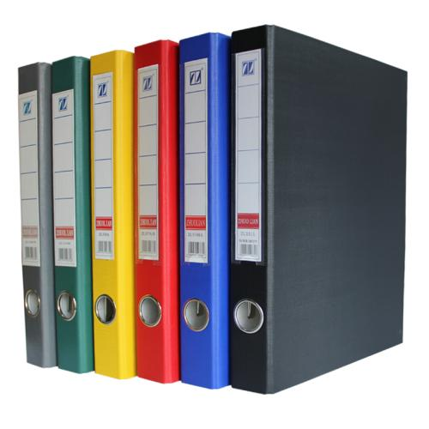
5.3 目录详述
目录
Linux文件系统的组织单元
Linux文件系统通过目录对文件进行组织管理
逻辑上可以把它看做是存放文件的容器
本质上目录是一个账本，记录了哪些文件在该目录中

Slide 6
5.2 文件类型
UNIX一切皆文件
UNIX文件视角
文件是字节序列
普通文件
数据的集合，如文本、图像、音频、视频等
目录文件
用于文件的组织，包含关于其他文件的信息
特殊文件
包含与外部设备相联系的信息，
系统中每个设备分别对应一个文件
查看文件类型
file file-name

Slide 7
5.3 目录详述
层次结构
目录结构以层次形式进行组织
以顶端根目录（/）为起点向下延伸
Level 1
/
Level 2
bin
lib
usr
dev
Level 3
david
daniel
gabriel

Slide 8
5.3 目录详述
目录树
层次目录结构类似倒着生长的树
树根
Level 1
/
树枝
Level 2
bin
lib
usr
dev
普通文件，树叶
空目录，树叶
Level 3
david
daniel
filea

Slide 9
5.3 目录详述
父子关系
相邻两层目录间的关系
上层目录是下层目录的父目录
下层目录是上层目录的子目录
所有目录的祖先
Level 1
/
david等目录的父目录
根目录的子目录
Level 2
bin
lib
usr
dev
usr的子目录
Level 3
david
daniel
gabriel

Slide 10
5.3 目录详述
重要目录
Linux系统的标准目录
创建文件系统时需要按照目录组织的标准形式创建目录
多数Linux按照FHS（Filesystem Hierarchy Standard）标准组织目录
F
H
S
FHS采用树形结构组织文件
规定了各个目录名称和作用
FHS定义了两层规范
第一层：/ 下面的各个目录应该放什么文件
第二层：对 /usr 及 /var 目录中的子目录的定义

Slide 11
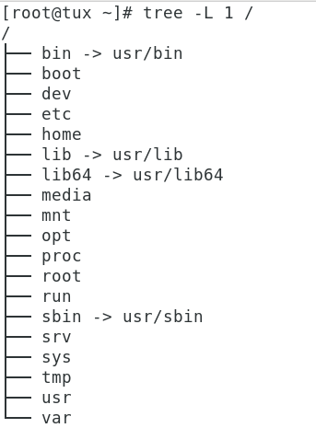
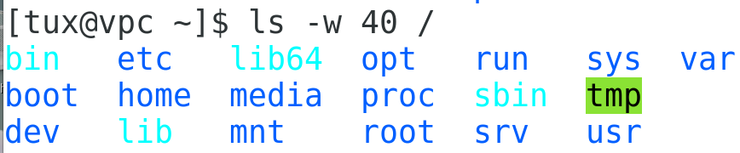
5.3 目录详述
重要目录
Linux系统的标准目录
openEuler系统根目录(/)下的重要目录

Slide 12
5.3 目录详述
/
根目录（root目录）：包含了整个文件系统，目录树起点
/bin
cal、date、who、sh、bash
存放用户可以使用的可执行文件（外部命令）
有的系统存放在/usr/bin
agetty、fsck、halt、reboot、shutdown、useradd
/sbin
存放系统管理员（root）可以使用的系统管理命令
有的系统存放在/usr/sbin、/usr/local/sbin
/lib;/lib64
存放函数库和模块文件
有的系统存放在/usr/lib；/usr/lib64

Slide 13
5.3 目录详述
内核：/boot/vmlinuz-*
启动配置文件：/boot/grub2等
/boot
存放Linux系统启动时用到的文件
/dev
/dev/tty代表终端，/dev/null代表空设备
存放设备文件。设备文件是一种特殊文件，代表计算机物理部件或虚拟部件
/mnt;/media
用于临时挂载其他文件系统
cat /proc/meminfo cat /proc/cpuinfo
/proc
虚拟文件系统，将内核和进程运行状态归档为文本文件；
通过这些文件可以查看硬件和正在运行的进程信息

Slide 14
5.3 目录详述
/root
管理员root的主目录
/home
存放所有普通用户主目录
重要配置文件：/etc/passwd,/etc/profile
/etc
存放系统管理所需的配置文件和子目录，如用户信息、服务的启动脚本、常用服务的配置文件等
/usr
存放应用程序。/usr/bin存放用户应用命令；/usr/sbin存放管理员使用的系统管理命令；/usr/src存放内核源代码
/opt
主机额外安装软件的目录

Slide 15
5.3 目录详述
/var
存放经常变化或增长的文件，如日志、缓存、邮件、打印队列等。/var/log：各种程序的日志文件
/run
存放一些服务和程序运行后产生的信息，如进程ID、锁文件、套接字等。
/tmp
存放临时文件，所有用户都可以访问和写入。
/sys
存放与内核相关的信息，如/sys/module, /sys/class等
/srv
存放一些服务启动后需要提取或访问的数据，如FTP服务、Web服务等

Slide 16
5.3 目录详述
主目录
管理员在创建用户时为其分配的特定目录
用户登录时，自动进入主目录
用户在其主目录中拥有读、写和执行权限
用户在其主目录中可以创建任意多个子目录
主目录的名称通常与用户名相同

Slide 17
5.3 目录详述
工作目录
用户现在在文件系统中所在的目录
login: david
password:
Welcome to UNIX!
$ pwd
/home/david
$ cd /etc
$ pwd
/etc

Slide 18
5.3 目录详述
路径
文件在文件系统中的位置描述方式
路径名用来定位文件
/
bin
lib
usr
dev
david
daniel
gabriel
myfirst
report

Slide 19
5.3 目录详述
绝对路径
从根目录开始到达文件的路径
/
bin
lib
usr
dev
绝对路径：/usr/daniel
david
daniel
gabriel
myfirst
绝对路径：/usr/david/myfirst
report

Slide 20
5.3 目录详述
相对路径
从当前目录开始到达文件的路径
/
当前目录
当前目录
bin
lib
usr
dev
相对路径：usr/daniel
相对路径：daniel
david
daniel
gabriel
相对路径：usr/david/myfirst
相对路径：david/myfirst
myfirst
report

Slide 21
5.3 目录详述
路径中的特殊符号
点（. )表示当前目录
点点（.. )表示当前目录的父目录

Slide 22
5.3 目录详述
命名约束
文件和目录如何命名
长度约束
1-255字符
唯一性约束
在同一个目录中，不能存在同名文件
大小写约束
大小写敏感，即同一个字母的大写和小写为不同字符
在名称中避免使用以下特殊字符：
<、>、(、 )、[、]、{、}、*、？、”、’、-、$、^、空格
字符约束
推荐使用以下字符：
A~Z、a~z、0-9、_ 、.

Slide 23
5.3 目录详述
实例：以下命名语法正确
REPORTS Jan_list my_memos
MY_LIST MyList myFirstVar
hello.c first.cpp myShell.sh

Slide 24
5.4 目录操作命令
pwd
显示当前工作目录（print working directory）
login: david
password:
Welcome to UNIX!
$
pwd
/home/david

Slide 25
5.4 目录操作命令
cd
改变工作目录（change directory）
绝对路径/相对路径
命令格式
cd [目录名]
$
pwd
/home/david
相对路径
$
cd source
$
pwd
绝对路径
/home/david/source
$
cd /dev
$
pwd
/dev

Slide 26
5.4 目录操作命令
cd
改变工作目录（change directory）
扩展
cd 命令特殊用法
$
cd
返回用户主目录
$
pwd
/home/david
进入了哪个目录?
$
cd .
$
pwd
/home/david
$
cd . .
进入上一级目录
$
pwd
/home

Slide 27
5.4 目录操作命令
cd
改变工作目录（change directory）
扩展
cd 命令特殊用法
$
cd ～
进入当前用户主目录
$
pwd
/home/david
进入用户tux的主目录
$
cd ～tux
$
pwd
前提：具有进入tux主目录的权限
/home/tux

Slide 28
5.4 目录操作命令
mkdir
创建目录（make directory）
可为多个
命令格式
mkdir 目录名
$
ls
显示当前目录中文件
没有文件
$
mkdir demos
$
ls
demos
同时创建多个目录
$
mkdir source bin output
$
ls
demos source bin output

Slide 29
5.4 目录操作命令
mkdir
创建目录（make directory）
选项 -p
一次创建多层目录
$
mkdir -p xx/yy/zz
$
ls
demos source bin output xx
$
cd xx
$
ls
yy
$
cd yy
$
ls
zz

Slide 30
5.4 目录操作命令
rmdir
删除目录（remove directory）
只能为空目录
命令格式
rmdir 目录名
$
cd
$
rmdir memos
空目录
只包含 . 和 .. 文件的目录
$
ls
source bin output xx
$
rmdir xx
rmdir: failed to remove ‘xx’: Directory not empty
$
rmdir xx/yy/zz
$
rmdir xx/yy
$
rmdir xx

Slide 31
5.4 目录操作命令
ls
显示指定目录内容（list）
命令格式
ls [目录名]
ls的常用选项
选项 | 功能
-a | 列出所有文件，包括隐藏文件
-C | 以多列格式显示
-F | 目录名后面加斜杠（/），可执行文件后面加星号（*）
-l | 以长格式列出文件，显示文件详细信息
-m | 按页宽显示，以逗号分隔
-R | 循环列出子目录内容
-s | 以块为单位显示每个文件的大小

Slide 32
5.4 目录操作命令
ls
显示指定目录内容（list）
$
mkdir -p xx/yy
$
ls
source bin output xx
显示xx目录中的内容
$
ls xx
yy
$
ls myfirst
myfirst

Slide 33
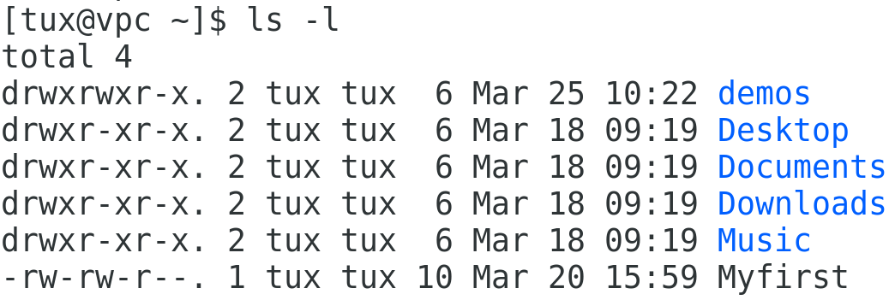
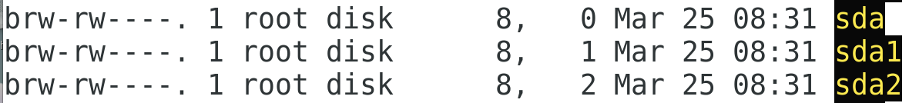
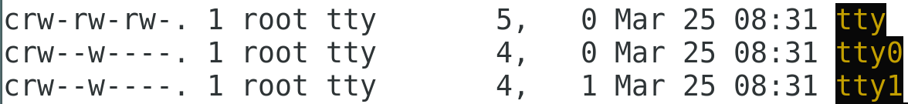
5.4 目录操作命令
选项：-l
以长格式显示文件详细信息
drw-r--r-- 2 david student 48 Jun 25 12:28 memos
第一列
文件类型及权限设置，共10个字符
第1个字符
文件类型
字符 | 代表文件类型
d
目录文件
-
普通文件
b
块设备文件
c
字符设备文件
l
链接文件

Slide 34



5.4 目录命令
选项：-l
长格式显示文件
drw-r--r-- 2 david student 48 Jun 25 12:28 memos
第2-10个字符
用户权限设置
分
3
组
组内3个位置
所有者
组用户
其他人
读
写
执行
2 – 4
5 – 7
8–10
字符 | 代表文件类型
r
读文件权限
w
写文件权限
x
执行文件权限
-
无权限

Slide 35
5.4 目录操作命令
选项：-l
长格式显示文件
drw-r--r-- 2 david student 48 Jun 25 12:28 memos
第二列
文件的链接数

Slide 36
5.4 目录操作命令
选项：-l
长格式显示文件
drw-r--r-- 2 david student 48 Jun 25 12:28 memos
第三列
文件的所有者
通常与文件创建者用户名相同
文件的所有者发生转移，则两者不同

Slide 37
5.4 目录操作命令
选项：-l
长格式显示文件
drw-r--r-- 2 david student 48 Jun 25 12:28 memos
第四列
文件所属于的组
管理员创建用户时，指定用户隶属于某个组
用户创建文件时，文件属于用户默认隶属的组

Slide 38
5.4 目录操作命令
选项：-l
长格式显示文件
drw-r--r-- 2 david student 48 Jun 25 12:28 memos
第五列
文件大小，单位为字节
第六列
文件上一次修改的日期和时间
第七列
文件的名称

Slide 39
5.4 目录操作命令
隐藏文件
文件名以点开头的文件
选项：-a
查看隐藏文件
$
ls
source bin output xx
$
ls -a
. .. .bashrc source bin output xx

Slide 40
5.5 文件操作命令
cat命令
显示一个或多个文件内容
命令格式
cat 文件名
$
cat myfirst
a
b
c
$
cat myfirst yourfirst
a
b
c
1
2
3

Slide 41
5.5 文件操作命令
rm命令
删除文件
命令格式
rm 文件名
常用选项
选项 | 功能
-i | 删除文件前，要求用户确认
-r | 删除指定目录以及目录下所有的文件和子目录

Slide 42
5.5 文件操作命令
rm命令
删除文件
$
ls
source bin output xx myfirst
$
rm myfirst
$
ls
source bin output xx
$
rm xx
rm: cannot remove ‘xx’: Is a directory
$
rm -r xx
$
ls
source bin output

Slide 43
Linux 技术
To be continued
Copyright © 2023 Jilin University CCST Linux Teaching Team

